Slide 1
Dialektik als Kritik? Zum Wandel des Begriffs
26.01.2023
Dr. Tobias Wieland
Tobias.Wieland@fu-berlin.de
Notes:
Vielen Dank an Julia Peters und die vielen Organisator*innen im Vordergrund wie vor allem im Hintergrund dieser großen Tagung. Es ist ein Freude und Ehre mich hier Ihnen heute mit meiner Aktualisierung hegelscher Begriffstheorie vorstellen zu dürfen.

Slide 2
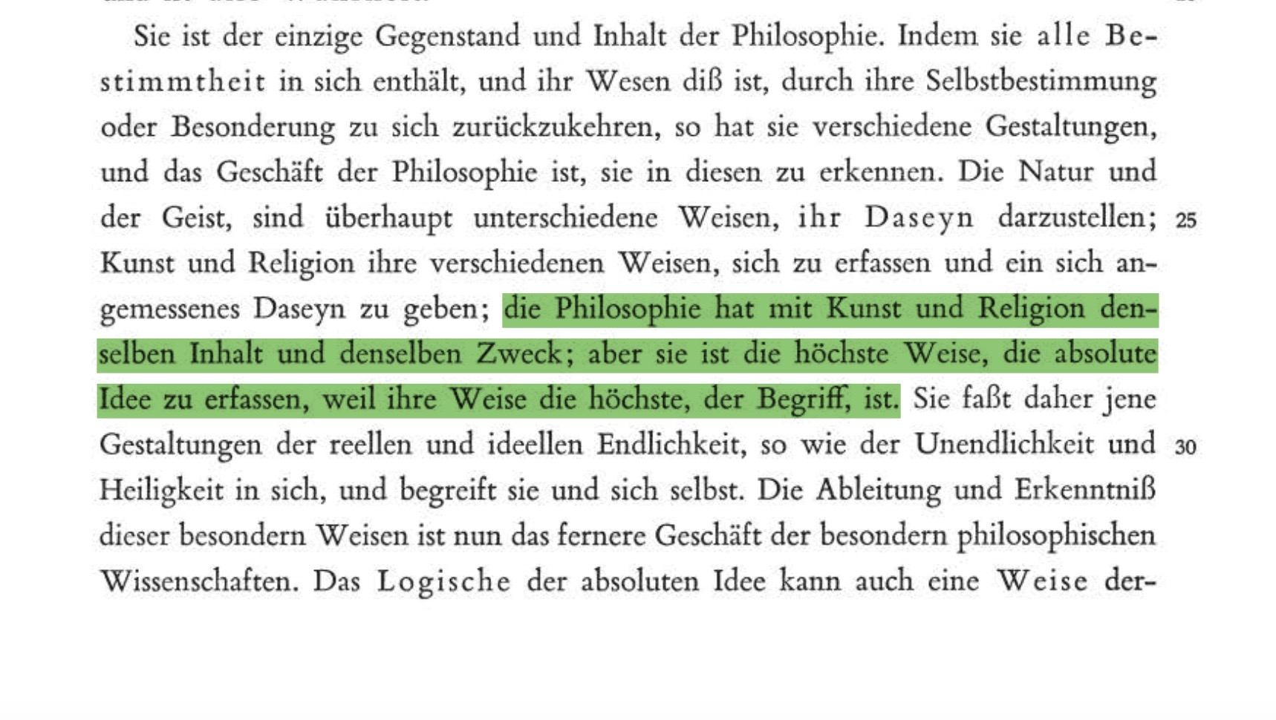
Zur Identität des Guten, Schönen und Wahren
GW 12, S. 236. Die Absolute Idee
Notes:
Ich beginne mit einem berühmten Hegel-Zitat:
„[D]ie Philosophie hat mit Kunst und Religion denselben Inhalt und denselben Zweck; aber sie ist die höchste Weise, die absolute Idee zu fassen, weil ihre Weise die höchste, der Begriff, ist“ (GW 12, S. 236).
Hegels spekulative Lehre des absoluten Geistes vertritt die These der Identität des Guten, Schönen und Wahren. Sie teilen sich den Inhalt, weisen zugleich eine wesentliche Formdifferenz auf. Kunst, Religion und Philosophie bedienen sich im Sinne der Wirklichkeit des Absoluten, , wie Hegel an anderer Stelle sagt, unterschiedlicher „Sprachen“ (GW 20, S. 13). Hegels Identitätsthese vom Guten, Schönen und Wahren fasst Kunst als die Anschauung der Idee, die Religion als Vorstellung der Idee und Philosophie schließlich als der Begriff der Idee.

Slide 3
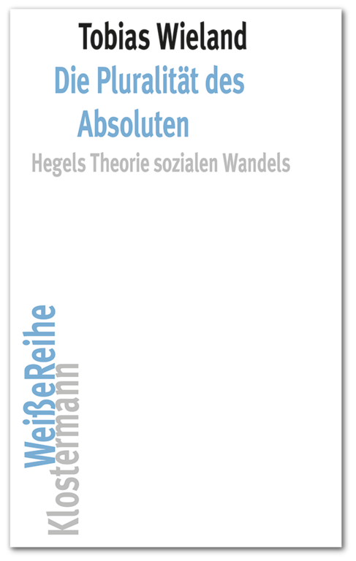
Grundmotiv meines aktualisierenden Zugriffes
Spekulativer Idealismus verteidigt die These der Identität des Guten, Wahren und Schönen.
Ich erlaube mir den Verweis auf meine Monographie:
Notes:
Das Grundmotiv meines aktualisierenden Zugriffes auf Hegels Nachdenken über die Weltlichkeit des Absoluten besteht darin, die Praktiken des absoluten Geistes nicht als kontemplative Reflexion, sondern als praktische Reflexion zu verstehen. Kunst und Religion sind Weisen des Geises, „sich zu erfassen und ein sich angemessenes Daseyn zu geben“. Ein Angemesses Daseyn wird der relationalen und „kommunikativen Grundstruktur“ (Theunissen) des Geistes gerecht.
Anders gesagt, es sind im Feld des objektiven Geists Praktiken des Absoluten Geistes wirksam. Der absolute Geist ist wirklich, weil geistige Praktiken qua Reflexion lebendig bleiben. Die Praktiken spiegeln nicht die Natur des Geistes, sondern tragen zu dessen Fort- und Selbstbestimmung bei. Diese Fortbestimmung steht bei Hegel bekanntlich im Sinne der Zunahme der „kommunikativen Freiheit“ (Theunissen) des Geistes. Daran mitzuwirken, ist Inhalt und Zweck von Kunst, Religion und Philosophie.
Der Zweck der Freiheit des Geistes begründet den gesellschaftlichen Charakter der hegelschen Lehre des absoluten Geistes. Vor diesem Hintergrund wird es mir im Folgenden um die Konturen der begrifflich-logische Sprache gehen, wie sie Hegel in der WdL ausdifferenziert. Der philosophische Begriff ist demnach die „höchste Weise“, die absolute Idee zu fassen. In philosophischer Bewusstwerdung wird der Geist sich begrifflich präsent, indem der von Anschauung und Vorstellung abstrahiert. Die Normen der Freiheit des Geistes sind eben auch von inferentieller, das heißt begrifflicher Normativität.

Slide 4
Die Wissenschaftlichkeit der Philosophie
Das Symbolische und Imaginative anzuerkennen, heißt nicht, dass Hegel der Philosophie den Status als Wissenschaft aberkennen würden. Ihre Übergänge sind deshalb nicht grundlos. Logik ist nicht wie etwa bei Kant Kanon der Überprüfung sinnlicher Gewissheiten. Logik ist für Hegel Organon im Streit der Fakultäten des Denkens
Notes:
Die Frage begrifflicher Normativität betrifft die Frage der Wissenschaftlichkeit der Philosophie.
Die Lehrmeinung vertritt hier die Position, dass die Rede von der „höchsten Weise“ als Hierarchie zu verstehen sei. Ließen sich die „Sprachen“ von Kunst, Religion und Philosophie aber auch als aufeinander irreduzibel systematisieren, um ihre Pluralität anzuerkennen?
Dina Emundts hat in diesem SInne gestern zur Eröffnung von der wechselseitigen ABhängigkeit von Philosophie und den Natur- wie übrigen Geisteswissenschaften gesprochen. Daran schließe ich explizit an, betone aber den pluralisitschen, das hießt konflikttheoretischen Charakter der Wechselseitigkeit stärker. Mir geht es um den produktiven Streit der Fakultäten (Kant)
Kunst und Religion sind in diesem pluralistischen Bild Voraussetzungen, die die Philosophie selbst nicht reproduzieren kann, auf die sie aber konstitutiv verwiesen ist. Die Philosophie kann ihre Voraussetzung explizieren und sich selbst in ihrer Abhängigkeit von ihnen wissen. In dieser rekursiven Selbsttransparenz realisiert sie die „höchste Weise“ Lebens der Idee. In ihrer Kraft zur Selbstbegründung in ihrem Anderen geht Philosophie aus Hegels Perspektive über Kunst und Religion hinaus. Es ist daher systematisch nicht zwingend, dies als Primat der Philosophie zu lesen. Sowohl systematisch als auch exegetisch ist es attraktiver, das Philosophische in Kunst und Religion sowie das Symbolische der Kunst und das Imaginative der Religion in der Philosophie zu identifizieren.
KLICK
Das Symbolische und Imaginative anzuerkennen, heißt nicht, dass Hegel der Philosophie den Status als Wissenschaft aberkennen würden. Im Gegenteil, sie zwar nie nur reine logische Methode und argumentative Deduktion, aber ihre Übergänge sind deshalb nicht grundlos. Begriffliche ist Bewegung ist strukturierte Bewegung. Logik ist nicht wie etwa bei Kant Kanon der Überprüfung sinnlicher Gewissheiten. Logik ist für Hegel Organon im Streit der Fakultäten des Denkens

Slide 5
Was ist Dialethismus?
Widersprüche machen das Wesen der Wirklichkeit aus: Wirklichkeit ist wesentlich relational, spannungsreich und dynamisch, weil sie begrifflich verfasst ist.
Hegels Konzeptualismus ist ein Dialethismus.
Notes:
Hegels Logikverständnis weicht vom Kanon zentral ab in der Rolle, die dem Widerspruch zugeschrieben wird . Hegels Begriff des Begriffs lässt sich ohne eine radikale Neudeutung des Widerspruchsbegriff nicht verstehen. Diese Position lässt sich als Dialethismus fassen:
KLICK
Widersprüche machen das Wesen der Wirklichkeit aus: Wirklichkeit ist wesentlich relational, spannungsreich und dynamisch, weil sie begrifflich verfasst ist. Hegels Konzeptualismus ist ein Dialethismus. Dessen ontologischen und epistemologischen Prämissen führt Hegel in der absoluten Idee der Dialektik zusammen, die eine Methode immanenter Kritik der Relation von Subjekt und Objekt ausformuliert.
Ich werde mich im Folgenden auf fünf sytematische Prämisses des Dialethism der absoluten Idee konzentrieren:

Slide 6
Fünf Prämissen kritischer Dialektik
Normative Akte der Regelanwendung, das heißt Akte der Urteilskraft, sind immer reflexiv, nie bloße bestimmend.
Begriffe sind keine Mengen von Elemente (Frege). Begriffe sind Normen ihrer Applikation.
Notes:
Die Methode der kritischer Dialektik lässt sich in fünf Prämissen konkretisieren:
Klassisch wird die Inferenz entlang des Norm-Anwendung-Paradigmas verstanden. Eine begriffliche, d.i. allgemeine Norm wird von der Urteilskraft auf ein Einzelnes appliziert. Urteilskraft verfährt dem Norm-Anwendungs-Paradigma dabei bloß bestimmend, nicht reflexiv. Hegel kritisiert am Norm-Anwendung-Paradigma, dass Begriff und Wirklichkeit als externe Funktionen gedacht sind. Logik und Empirie blieben getrennt. Hegel entwickelt ein Verständnis von inferentieller Normativität, das kritische Selbstreflexion integriert und so langfristig zu einer Veränderung der Sache beiträgt.
KLICK
Normative Akte der Regelanwendung, das heißt Akte der Urteilskraft, sind immer reflexiv, nie bloße bestimmend.
Diese Prämisse begründet Hegel in enger wie kritischer Auseinandersetzung mit Kants Theorie der Urteilskraft, in der Lehre des Wesens.
Klick
Begriff des Begriffs, ≠ Menge von Elementen, sondern Normen ihrer Applikation.
Hegels Logik verfährt syllogistisch, nicht algorythmisch.

Slide 7
Fünf Prämissen kritischer Dialektik
Urteilskraft realisiert damit ein Moment von immanenter Kritik.
Notes:
Normative Begriffstheorie impliziert, dass die Anwendung einer Norm eine Reflexion dieser Norm beinhaltet. Inferentielle Normativität ist ein Zugleich von Stabilität und Transformation angewiesen. Einer Regel zu folgen, setzt Distanzierung voraus. Das Moment der Distanz findet Hegel in der Struktur des Urteils.
KLICK
Urteilskraft realisiert damit ein Moment von immanenter Kritik.
Denken ist abstrakt, wenn seine Normen nicht reflektier gebraucht, sondern gewissermaßen algorithmisch instantiiert werden. Konkretes Denken ist situativ und kontextsensitiv, denn es distanziert sich von der Norm im Akt ihrer Applikation.

Slide 8
Die Struktur des Urteils
Tautologie ≠
Urteil ≠
Kategorienfehler
Subjekt
Prädikat
Subjekt
=
Prädikat
Subjekt
Prädikat
Notes:
Urteile sind keine Tautologien, da hier Subjekt und Prädikat identisch sind. Subjekt und Prädikat sind im Urteil ebensowenig kategorial getrennt. in spekualitiver Terminologie: positives unendliches Urteil (Tautologie) und negatives unendliches Urteil (Kategorienfehler, Verbrechen)
Der Geist [ist] nicht roth, gelb u.s.f. nicht sauer,[ist] nicht kalisch u.s.f. die Rose ist kein Elephant, der Verstand ist kein Tisch und dergleichen.
Diese Wortfolgen bilden keine Urteile. Urteile vermitteln Subjekt und Prädikat. Wer urteilt, übernimmt epistemische Verantwortung für die Bestimmung der Differenz von Subjekt und Prädidat. So die Hervorbringung von Differenz Teil der Syntheseleistung im Erkenntnissubjekt. Urteile sind anspruchsvolle Tätigkeiten.
Das sind Tautologien auch keine logische Wahrheit. Zur Frage logischer Gültigkeit gleich mehr.

Slide 9
Fünf Prämissen kritischer Dialektik
Inferentielle Normativität funktioniert über analoge wie induktive Beweisführung und erschließt so kategorische, hypothetische und disjunktive Zusammenhänge.
Notes:
Bevor ich zu Frage logischer Wahrheit zurückkomme, ein kurzes Wort zum Paradigma inferentieller Praxis. Auf Basis dieser Prämissen weicht Hegel von Lehrmeinung deutlich darin ab, dass die Deduktion nicht das Paradigma der Inferenz darstellt.
KLICK
Inferentielle Normativität funktioniert über analoge wie induktive Beweisführung und erschließt so kategorische, hypothetische und disjunktive Zusammenhänge. Sie erschließt Zusammenhänge zwischen sinnlich disparaten Subjekten der Prädikation. Logik ist Organon, nicht Kanon.
ich freue mich sehr auf den heutigen Abendvortrag:
Exkurs zu Eckart Förster 25 Jahre der Philosphie. Sciencia intuitiva von Kant, zu Ficht und Hegel. Förster beschreibt die 25jährige Entwicklung von Kant zum mittleren Hegel als Weg der kantischen scientia discursiva zu einer von Spinoza und Goethes Morphologie inspirierten scientia intuitiva. Ich stimme zwar mit Förster darüber ein, dass Hegel einen Standpunkt entwickelt, der eine wissenschaftlich stabile Position intellektueller Anschauung begründet. Leider unterlässt es Förster aber, die Frage nach Diskursivität und Intuitivität mit Blick auf den reifen Hegel zu stellen. Försters These, dass Hegels System nicht der „Zukunft grundsätzlich offen“ sei, wäre aber spätestens in Anbetracht der WdL zu revidieren. Dann hätte das Buch nur die „35 Jahre der Philosophie“ heißen müssen. Förster, Die 25 Jahre der Philosophie, S. 365.

Slide 10
Fünf Prämissen kritischer Dialektik
Alle Urteile der normativen Praxis des Schließens bleiben für Hegel problematisch, da die Wirklichkeit selbst dynamisch ist. Deshalb sind Sein und Sollen zu trennen.
Notes:
Ich komme auf die Frage logischer Wahrheit zurück: Inwieweit produzieren die Praktiken der Inferenz nun logische Gültigkeit? Was ist logische Gültigkeit, wenn die Anwendung einer logischen Regel als Forstbestimmung immer auch ihre Veränderung ist?
KLICK
Alle Urteile der normativen Praxis des Schließens bleiben für Hegel problematisch, da die Wirklichkeit selbst dynamisch ist. Deshalb sind Sein und Sollen zu trennen. Das ist eine der zentralen Prämissen immanenter Kritik im Sinne Hegels und genießt logische Gültigkeit. Geltung ist nie Sache des Seins, sondern ist nur aus der Vermittlung von Sein und Begriff begründbar. Das richtet sich gegen jeden Versuch, Hegel naturalistisch zu lesen.
Wirkmächtig in der pragmatistischen Hegeltradition, etwa bei Pinkard. Aber auch Pinkard liest die Logik nicht zu Ende ;)

Slide 11
Textuelle Evidenz zu Prämisse 4
Gesammelte Werke 12, S. 88
Notes:
Absolutes Urteil über alle Wirklchkeit.
Ursprüngliche Teiliung als Allmacht des Begriffs. Normativität nur durch die reflexive Vermittlung von Seyn und Begriff.
Logische Wahrheit ist die Trennung von Sein und Sollen. Das logisch, da begrifflich notwendig, denn seine Prämisse begründet sich reflexiv, aber sie ist nichttautolgisch. Axiom aller Kritischen Theorie.

Slide 12
Fünf Prämissen kritischer Dialektik
Begriffliche Wahrheit setzt voraus, dass die Widersprüche der Wirklichkeit, die sich der Anschauung und der Vorstellung entziehen, als produktives Element der Freiheit des Geistes integriert werden.
Notes:
Der dialektische Begriff des Begriffs ist selbstreflexiv, das hießt, seine Normativität ist nicht durch das Seyn der Dinge zu begründen. So stellt sich die Frage: Gibt es einen oder mehrere Richtigkeitsmaßstäbe für eine begriffliche Normanwendung, wenn diese zugleich Normwandel ist? Hegels Antwort auf diese Frage lege ich so aus, dass Widersprüchlichkeit das Meta-Kriterium begrifflicher Normen etabliert.
KLICK
Begriffliche Wahrheit setzt voraus, dass die Widersprüche der Wirklichkeit, die sich der Anschauung und der Vorstellung entziehen, als produktives Element der Freiheit des Geistes integriert werden. Um Widersprüche produktiv zu machen, bedarf es begrifflicher Intervention und Abstraktion. Das ist der Zweck der Philosophie.

Slide 13
Ein Schlusswort
Im Streit der Fakultäten des Denkens bleibt es der ewige Verwurf an die Dialektik, sie verirre den Verstand, indem sie klar Getrenntes verwische. Und gerade deshalb wird Dialektik immer politisch sein.
Notes:
Die bestimmende Reflexion des Geistes zahlt dafür den Preis des Verlustes sinnlicher Gewissheit. Der Vollzug des Denkens als Manifestation der Substanz realisiert diese Negativität. Die lebensweltliche Idee des sogenannten common sense ist preiszugeben. Deshalb ist Dialektik eine sehr voraussetzungsreiche Praxis. Nur ein Subjekt, das die eigene Identität in der transformierenden Kommunikation mit seinem Anderen zu verwirklichen vermag, trägt die Kraft der Dialektik. So wird Dialektik immer kontrovers bleiben. Sie wird sich den ewigen Vorwurf der Sophistik seitens derer einhandeln, die an den Gegensätzen von Identität und Differenz festhalten. Die Analysis pocht auf der Indifferenz, wo die Dialektik Kontinuität sieht.
KLICK
Im Streit der Fakultäten des Denkens bleibt es der ewige Verwurf an die Dialektik, sie verirre den Verstand, indem sie klar Getrenntes verwische. Und gerade deshalb wird Dialektik immer politisch sein. Im geistigen Tierreich sozialer Indifferenz gedeiht keine dialektische Vermittlung; es gilt hier das Gesetz der Dichotomie, das Gesetz der Stärke. Dialektik muss dieses Gegebene infrage stellen, um sich treu bleiben zu können. Sie muss die Jugend verführen, das Alte neu zu denken.

Slide 14
ICH DANKE IHNEN FÜR DIE AUFMERKSAMKEIT
Tobias.Wieland@fu-berlin.de
Notes:
Ich danke für die AUfmerksamkeit und freue mich auf die kritische Diskussion und Ihren Widerspruchsgeist.

Slide 15
Zu Heraklit
Auszug aus:
Vorlesungen über die Geschichte der Philosophie
Gesammelte Werke 30,1, Seite 279.

Slide 16
Der Begriff der Reflexion
Der Begriff der Reflexion schematisiert die Vermittlung von Subjekt und Objekt
Subjektive Reflexion (Reflexion-in-sich, Urteilskraft)
Objektive Reflexion (Reflexion-an-sich, “Mittheilung“ (Gesammelte Werke 12, S. 13)

Slide 17
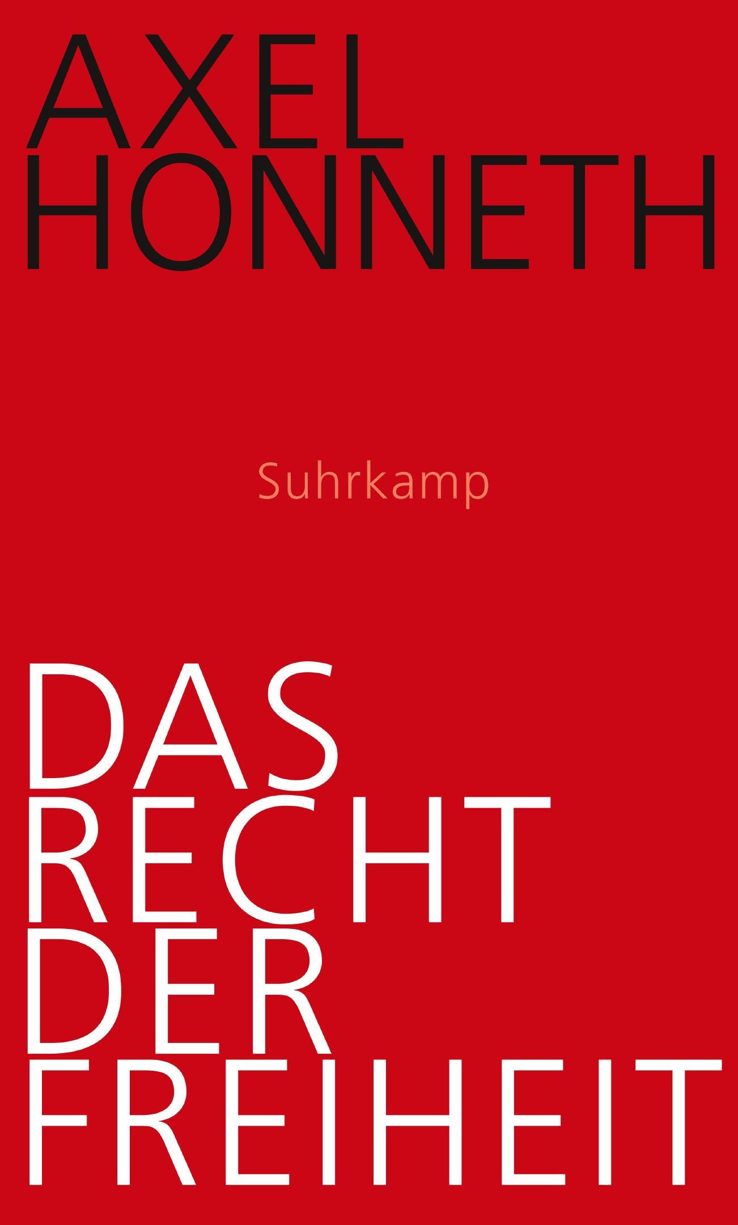
Der Begriff der Reflexion (Erste These)
Das Problem ist nicht der Widerspruch, sondern Indifferenz.
Soziale Pathologien bzw. die Krisen der Lebensform bilden nicht die Widersprüche, sondern Gleichgültigkeit und Mangel an Auseinandersetzung sozialer Praxis.

Slide 18
Der Begriff der Reflexion (Zweite These)
Widersprüche stellen ein Gütekriterium kritischer Begründungspraxis dar. Die Praxis des Begründens ist ihrer kanonischen Theoretisierung voraus.
Der Widerspruch ist das logische Schema der konkreten Negation.

Slide 19
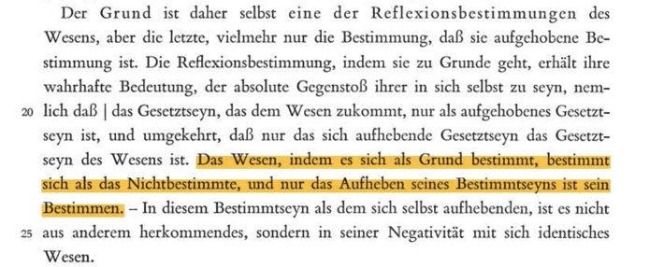
Der Begriff der Reflexion (Dritte These)
Post-essentialistischer Wesensbegriff.
Gesammelte Werke 11, S. 291

Slide 20
Dialethischer Inferentialismus
Das Axiom klassischer Logik:
Aus den Aussagen A und Nicht-A folgt Beliebiges.
Ex Contradictione quodlibet.
Das Axiom dialethischer Logik:
Identität ist Werden durch Kommunikation.
Subjektivität ist Teilhabe an kommunikativer Identitätsentwicklung.

Slide 21
Der Rhythmus des Denkens
Dialethische Logik begründet ihre Standards rekursiv. Sie begründet ihre Standards nicht in letztgültigen, apriorischen Formen. Die Analyse muss sich auf selbst anwenden, um Geltung zu beanspruchen. Rekursion heißt, dass das Denken sich selbst denkt und die eigenen Standards dabei explizit macht.

Slide 22
Der Rhythmus des Denkens
Analyse = Fürsichsein = Verstand
Dialektik = Anundfürsichsein = Geist
Synthese = Ansichsein = Vernunft

Slide 23
Der Rhythmus des Denkens und Rekursion
Logisch, also in Absehung von der Phänomenologie des Geistes, folgt die Rekursion dem analytischen, synthetischen und dialektischen Moment geistiger Bewegung.

Slide 24
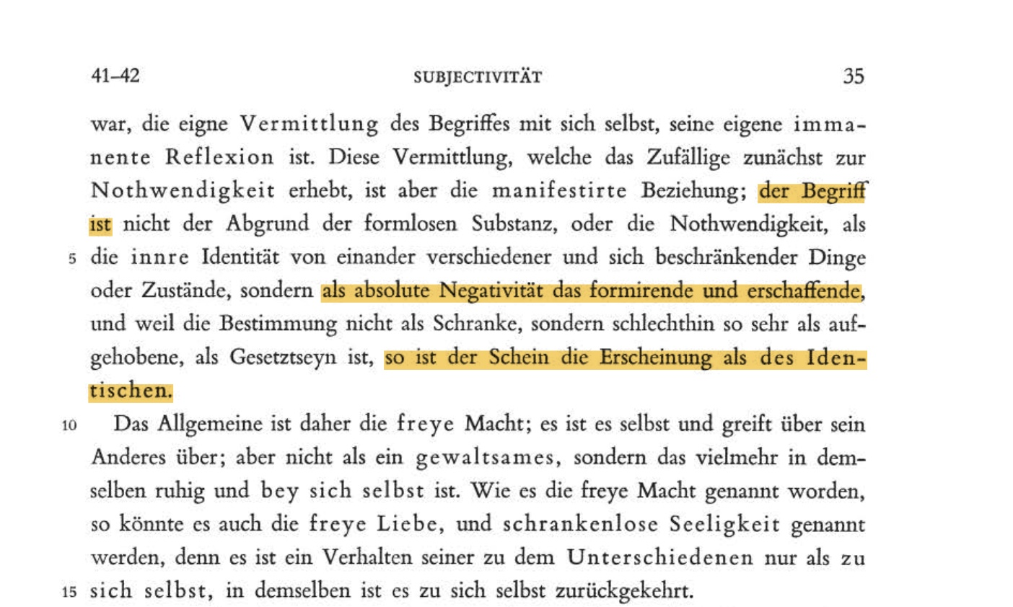
Einzelheit, Besonderheit, Allgemeinheit
Jedes Etwas kann sowohl als Einzelnes, als Besonderes als auch als Allgemeines begriffen werden.
Gesammelte Werke 12, S. 35

Slide 25
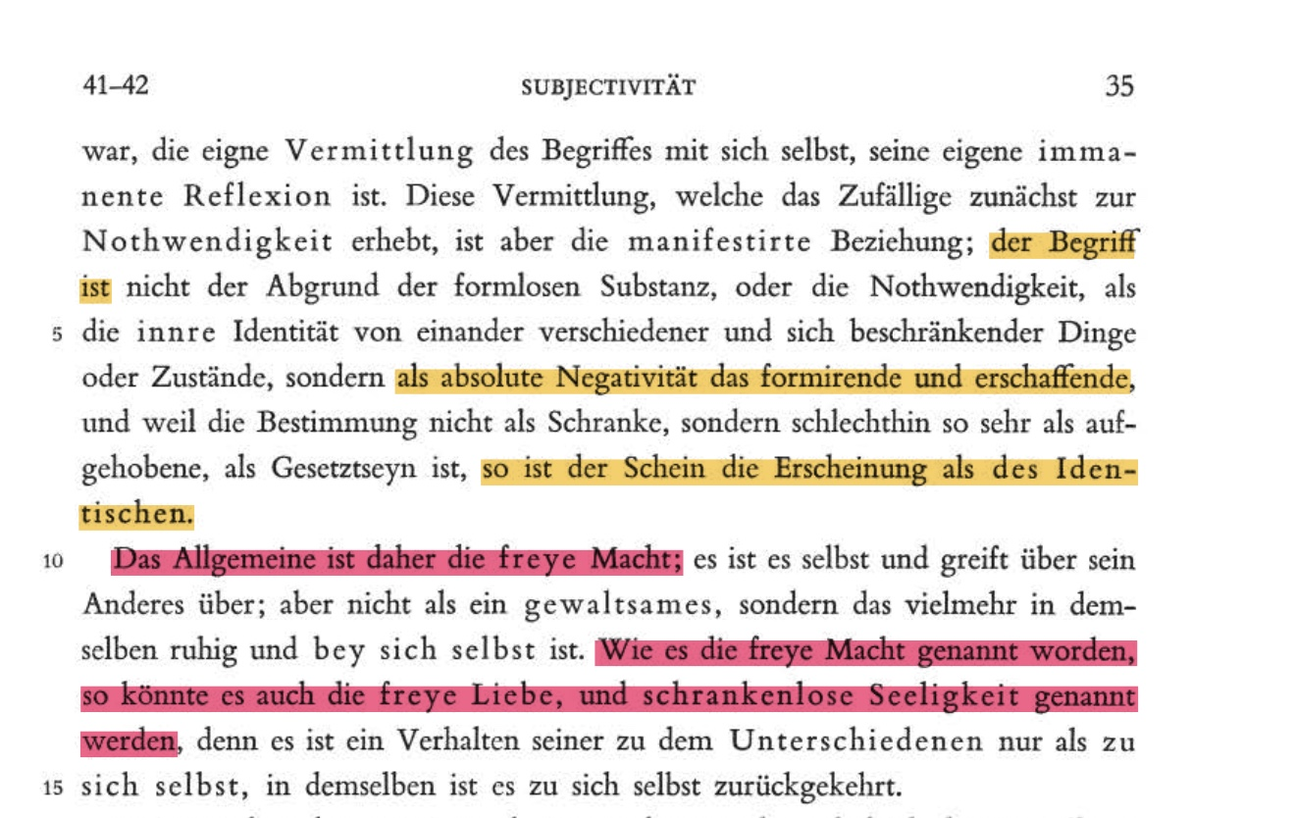
Begriffliche Anerkennungspraxis
Bottom-up Das ewige Recht des Einzelnen ist sein Anspruch, als Besonderes in ein Allgemeines integriert zu werden.
Gesammelte Werke 12, S. 35

Slide 26
Begriffliche Anerkennungspraxis
Top-down
Es kann daher auch progressiv sein, nicht jeder Welle der Gegenwart aufzusitzen. Unbestechliches Denken bleibt dem Allgemeinen und Bewährtem treu.

Slide 27
Die Struktur des Urteils
Gesammelte Werke 12, S. 56

Slide 28
Die Struktur des Urteils
Die Begründungslast eines Urteils hängt an der Stellung von Subjekt und Prädikat. Urteile unterscheiden sich in der Nähe und Ferne von Subjekt und Prädikat. Sind Subjekt und Prädikat identisch, dann realisiert ihre Prädikation kein Urteil, sondern einen bloßen Satz.
Es gibt zwei Extreme im Verhältnis von Nähe und Ferne: Tautologien und Kategorienfehler.

Slide 29
Die Struktur des Urteils
Tautologie
Urteil
Kategorienfehler
Subjekt
Prädikat
Subjekt
=
Prädikat
Subjekt
Prädikat

Slide 30
Die Struktur des Urteils
Ein präskriptives Urteil muss maßvoll sein, um Geltung beanspruchen zu können. Maßvolles Urteilen kontextualisiert seinen Maßstab im Akt seiner Anwendung. Maßvolles Urteilen verfährt nicht formalistisch, sondern kontextualistisch.

Slide 31
Was ist der Schluss?
Philosophische Reflexion operiert im Spannungsfeld von Kontinuität und Diskontinuität, das heißt im Spannungsfeld von Identität und Differenz. Die Formen dieser Operation sind Abduktion und Analogie.
Abduktion: evidenzgestützte Bildung von Hypothesen
Analogie: Ähnlichkeiten strukturell oder funktionell herstellen

Slide 32
Was ist der Schluss?
Dialethischer Inferentialismus ohne die Geltung des Satzes des ausgeschlossenen Widerspruchs aus. Aus der Wahrheit der Widerspruchs folgt nicht Beliebiges, sondern die Pflicht, sich im Denken kritisch mit den eigenen Voraussetzungen auseinander zu setzen und sie rekursiv einzuholen.

